Slide 1


Областное государственное бюджетное учреждение социального обслуживания» «Комплексный центр социального обслуживания населения г. Бодайбо и Бодайбинского района»
Социальный проект
«ДАРИ ДОБРО!»

Slide 2
Для организации и использования труда добровольцев на базе учреждения была разработана следующая нормативно-правовая база:
-Положение о порядке организации и использования труда добровольцев в учреждении от 12.01.2017 года;
- Положение об экспертной комиссии об определении эффективности добровольного труда от 12.01.2017 г.
-Приказ о назначении координаторов добровольцев от 11.01.2017 г. № 32/1;
-Приказ об утверждении положения о порядке организации и использования труда добровольцев от 12.01.2017 г. № 39/1;
- Приказ о создании экспертной комиссии от 13.01.2017 г. № 46.

Slide 3
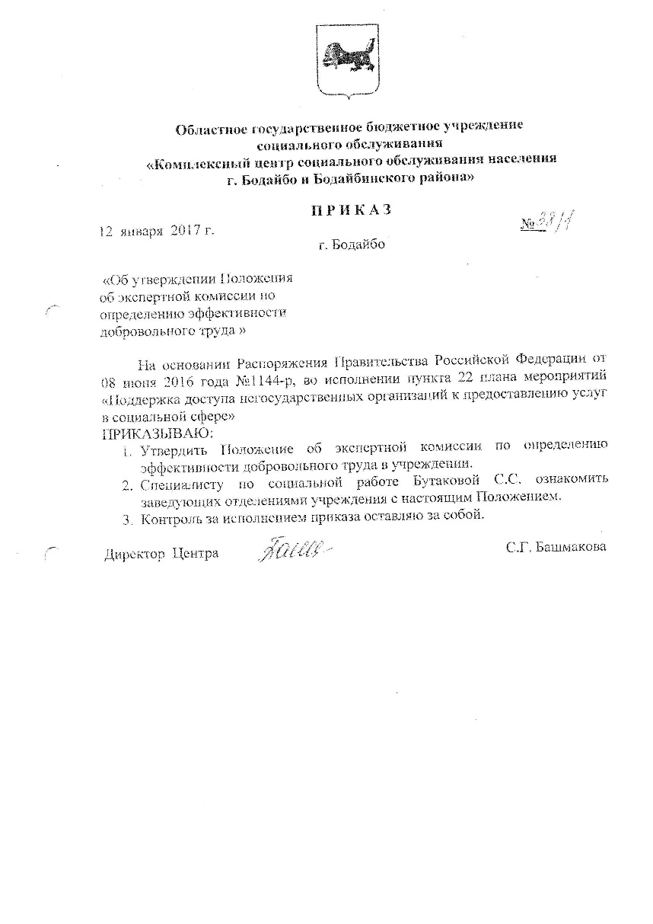
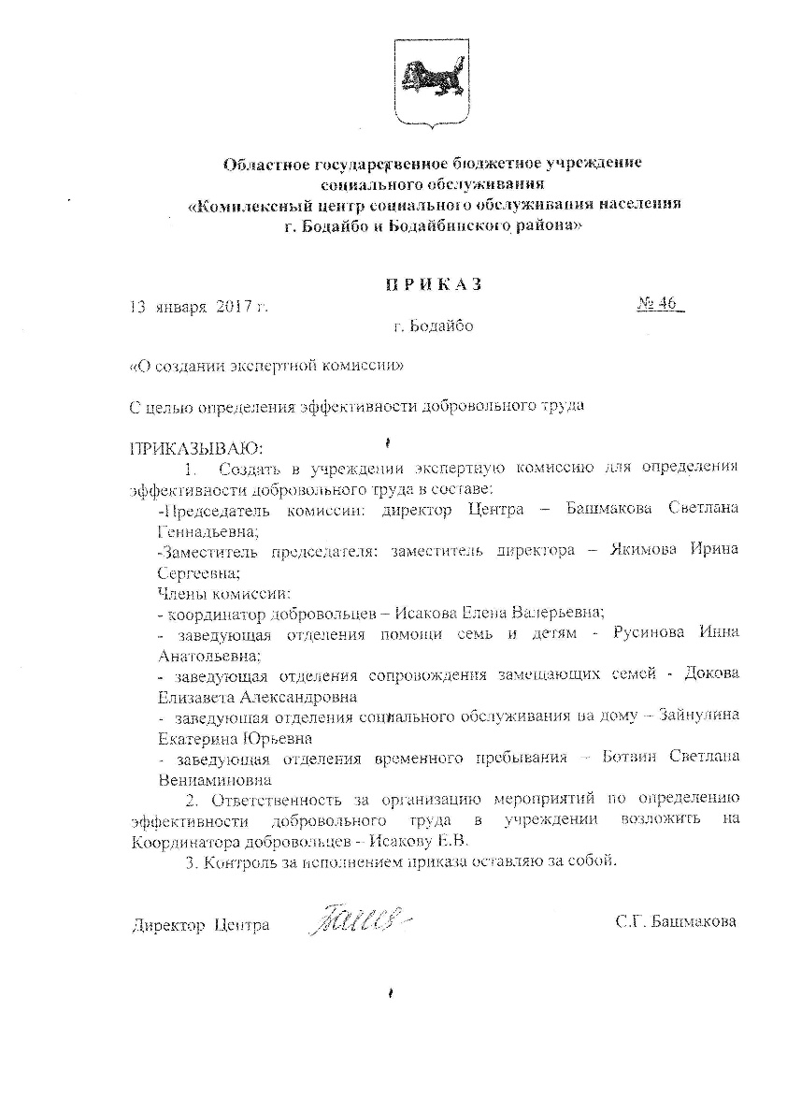
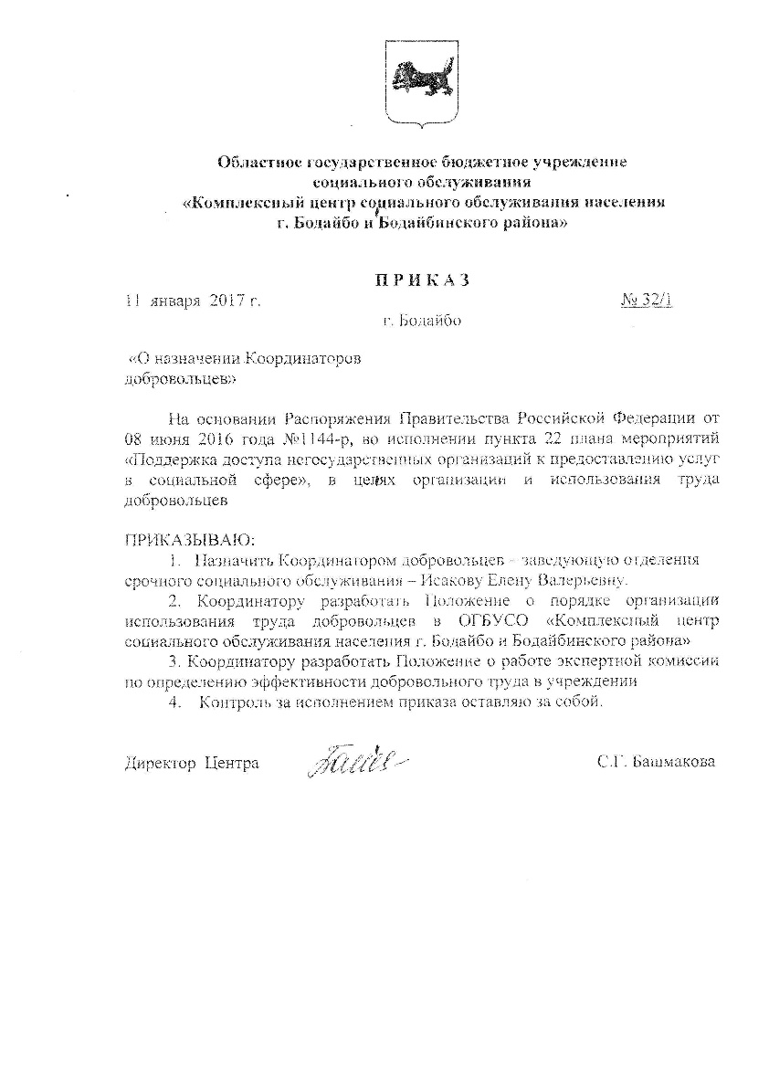

Slide 4
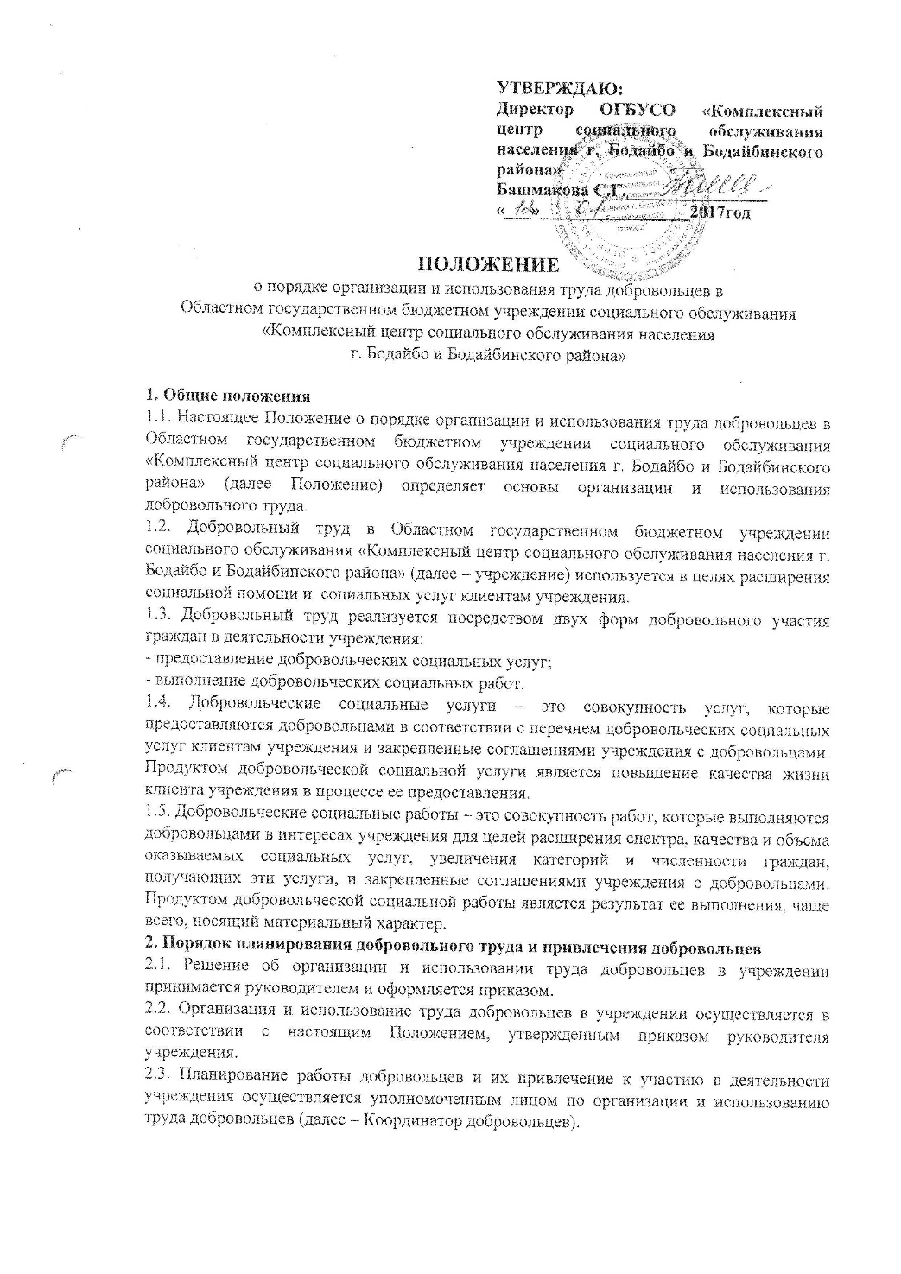
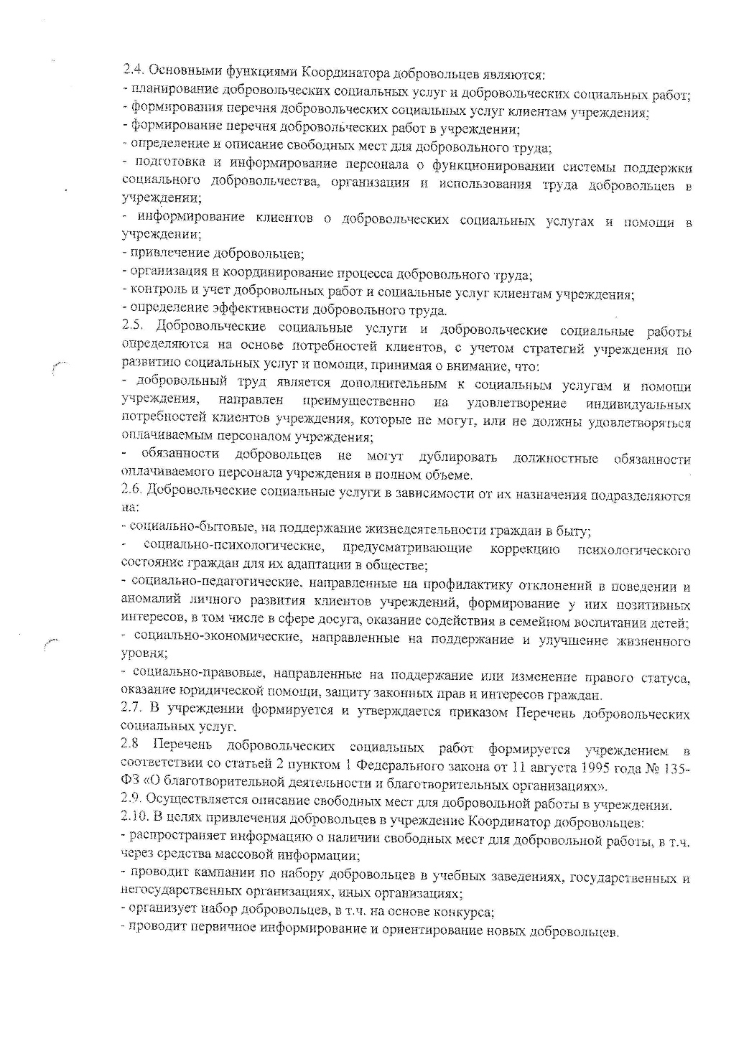

Slide 5
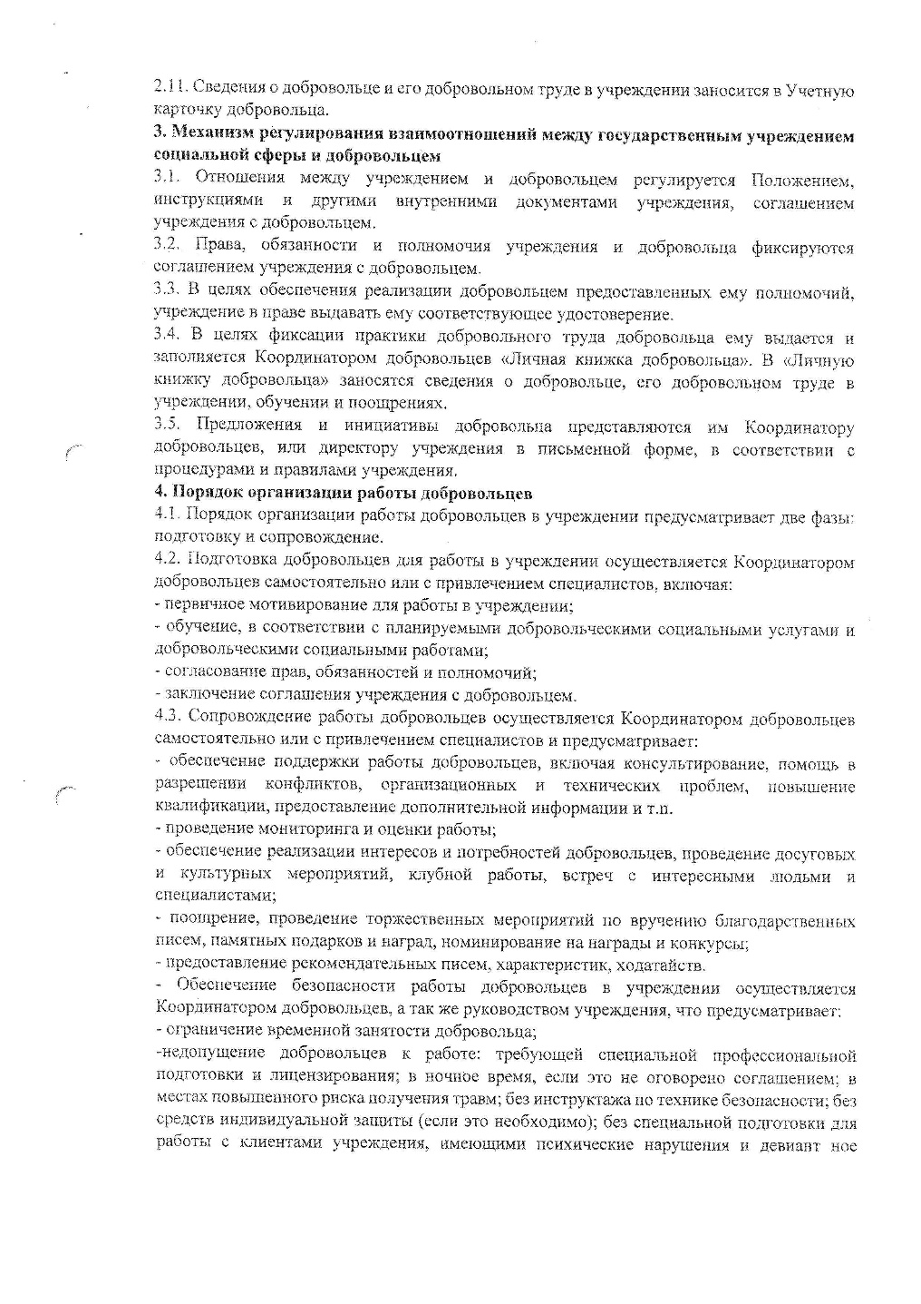
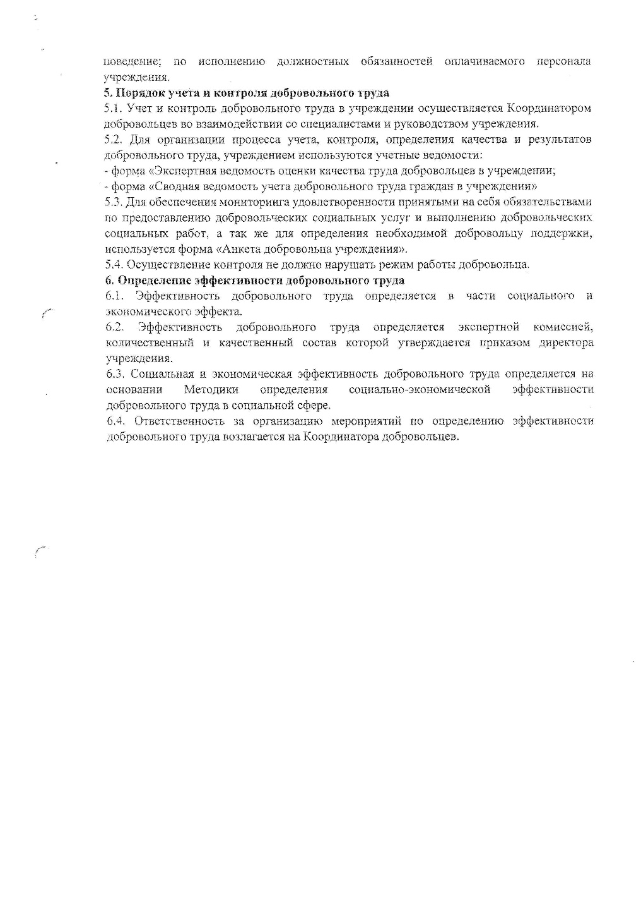

Slide 6
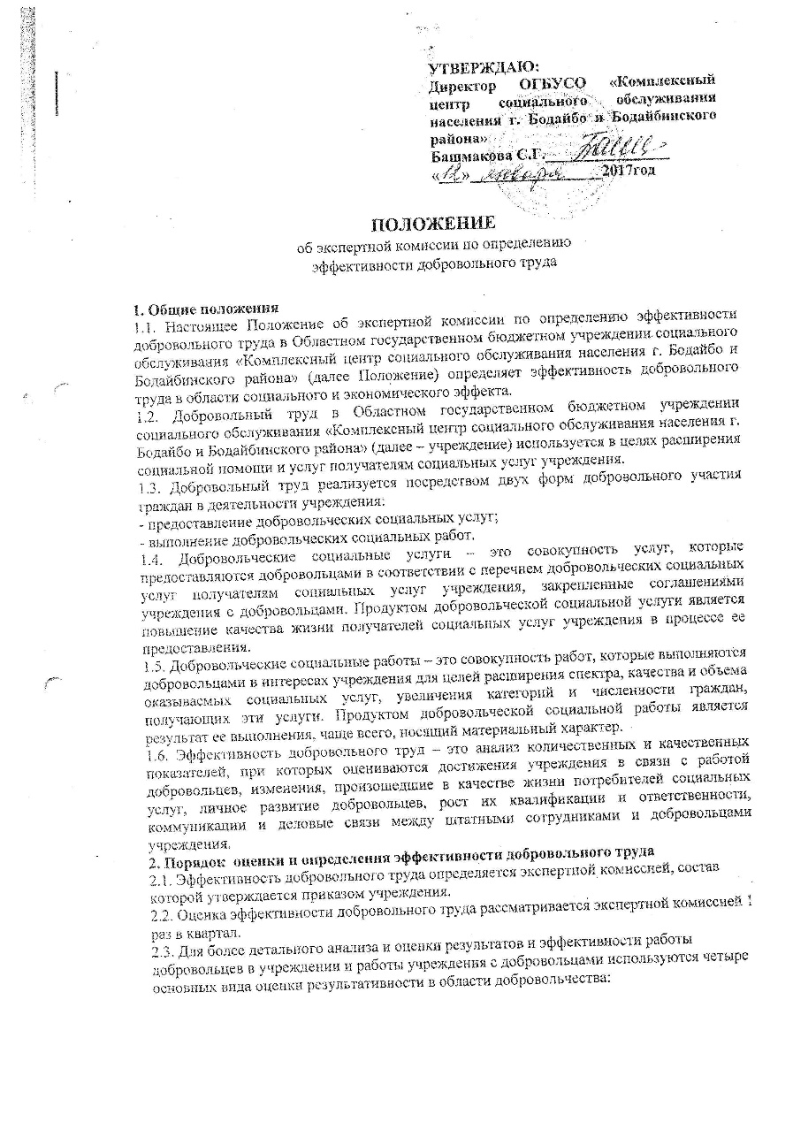
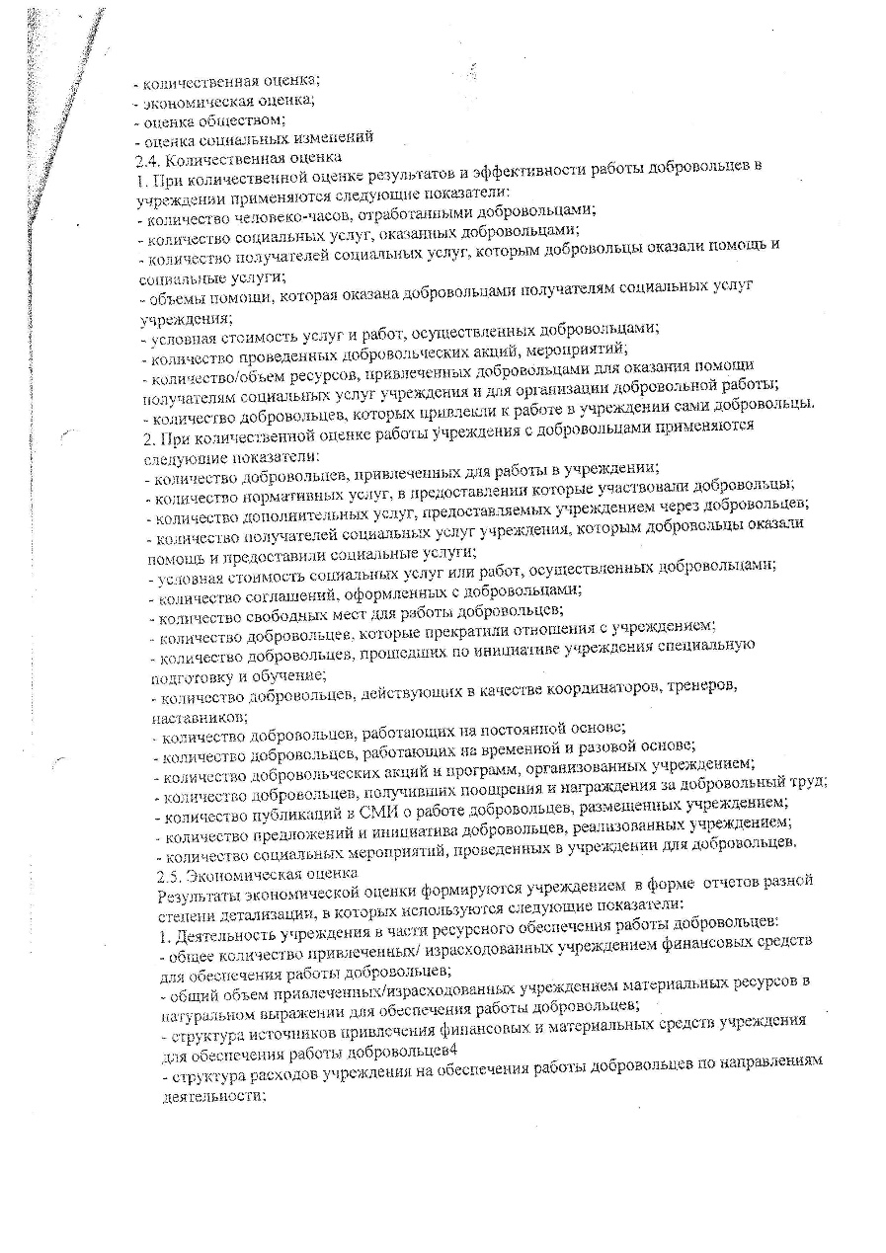
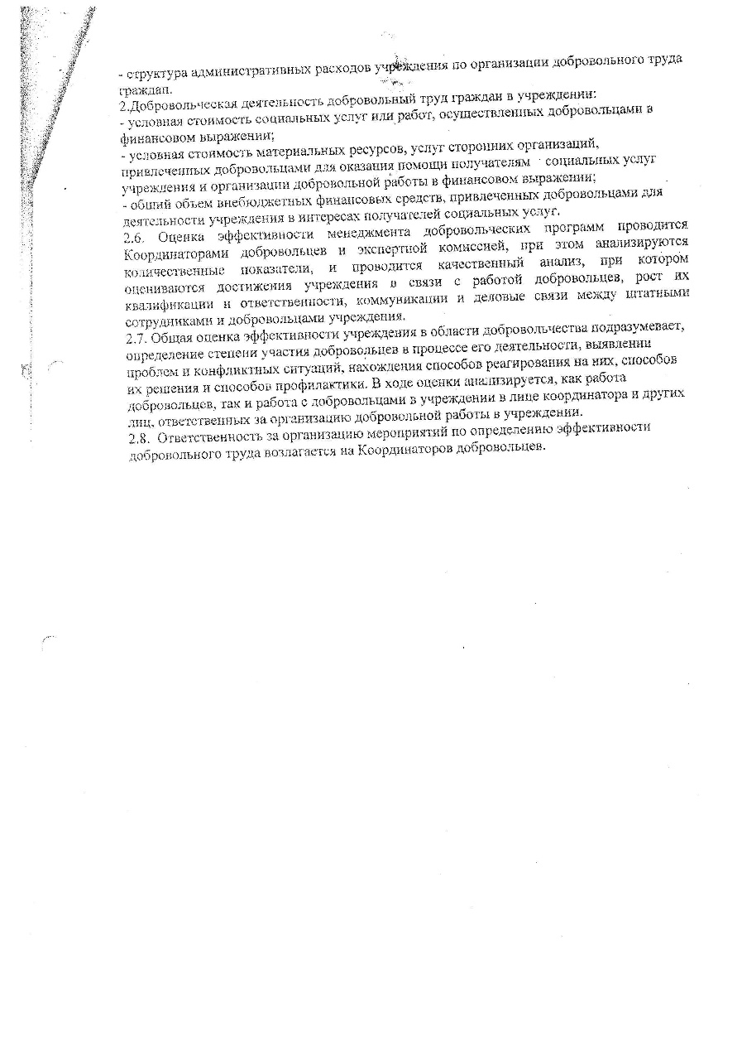

Slide 7
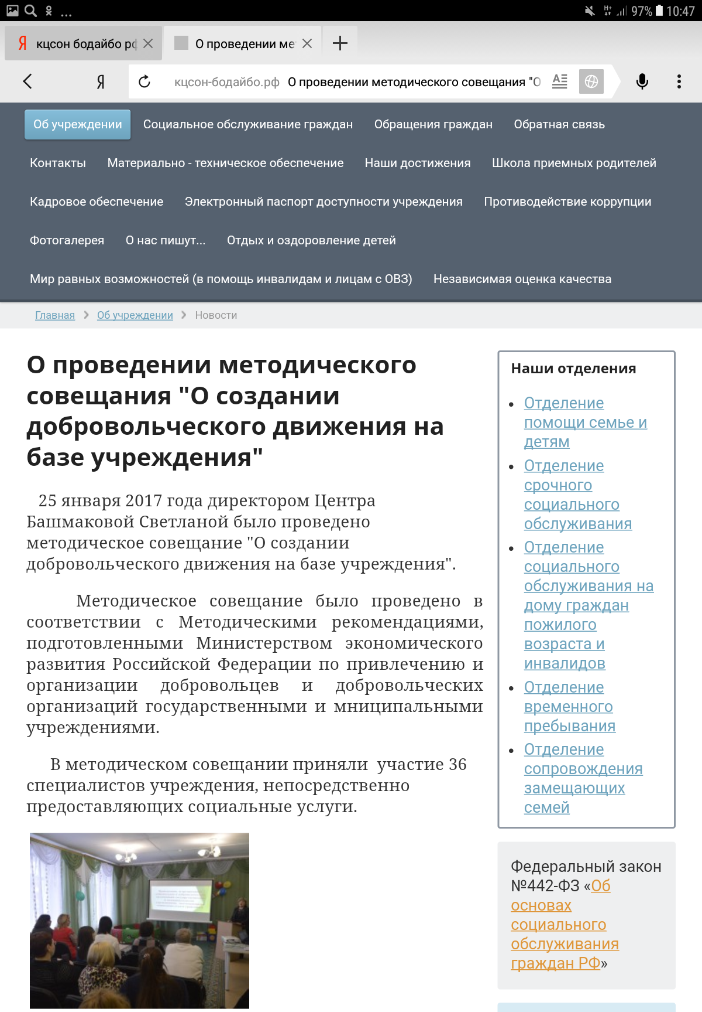
Для привлечение и организация добровольцев и добровольческих организаций государственными и муниципальными учреждениями, оказывающими социальные услуги гражданам было проведено методическое совещание «О создании добровольческого движения на базе учреждения»

Slide 8
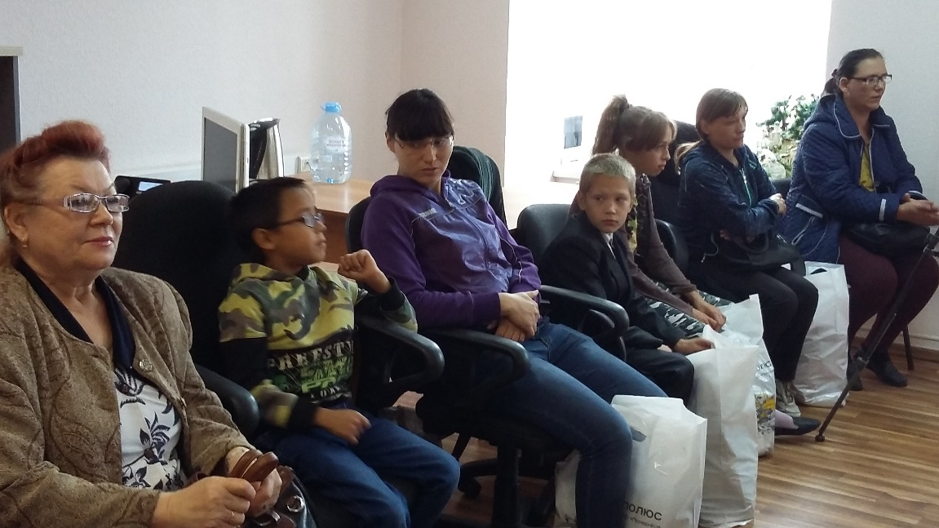
Одной из наиболее успешных добровольческих практик реализованных учреждением является сотрудничество с золотодобывающими предприятиями, организациями с целью проведения благотворительных акций для семей, состоящих на социальном обслуживании в отделении помощи семье и детям

Slide 9
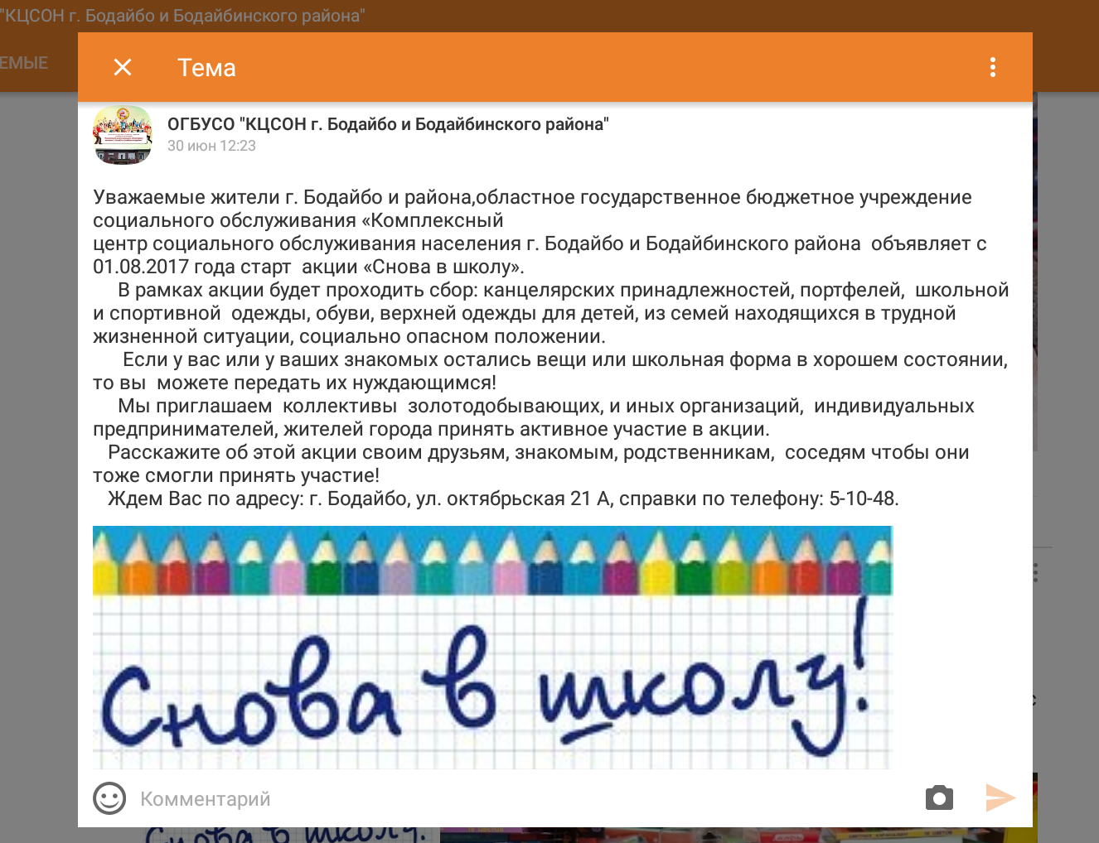
Одной из таких практик, является акция «Снова в школу»
Цель добровольческой практики:
- Повышение качества жизни и расширение социальной помощи семьям, находящимся в трудной жизненной ситуации, социально опасном положении;
- Формирование неравнодушного отношения к семьям, находящимся в трудной жизненной ситуации, социально опасном положении
Информирование волонтеров о проведении акции «Снова в школу!» осуществляется через СМИ: размещение объявлений о начале акции в газете «Ленский Шахтер», «Пилигримм», размещение информации в новостях телерадиокомпании «11 канал», «Витимтелеком», в сети интернет: группа «одноклассники», сайт учреждения.

Slide 10
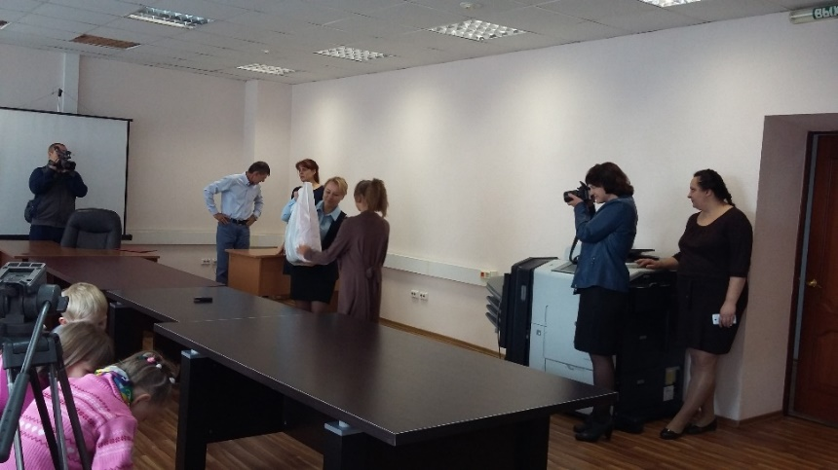
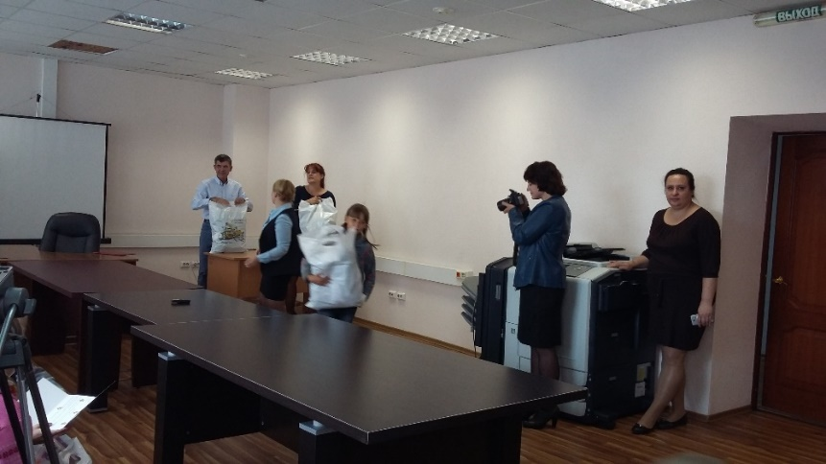
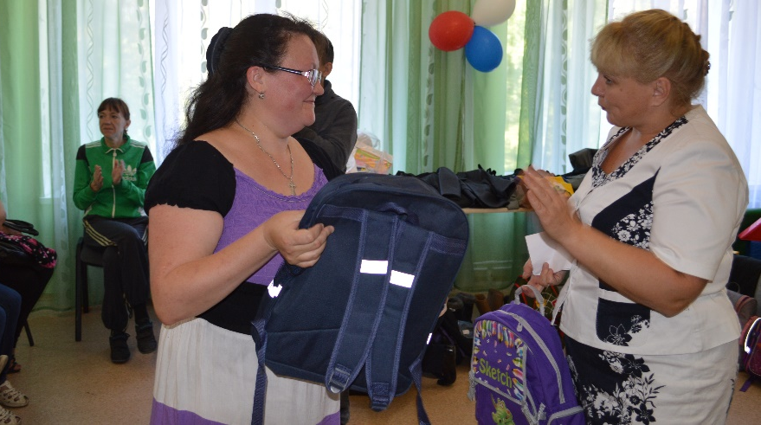
В 2017 году волонтерами акции «Снова в школу!» выступили сотрудники прокуратуры г. Бодайбо и района, Уголовно- исполнительная инспекция, АО «Лензолото», Комиссия по делам несовершеннолетних и защите их прав, АО «Полюс Вернинское», Бодайбинский городской суд, жители города и района.
Благотворительная акция «Снова в школу» проводится ежегодно в августе месяце, перед началом учебного года.
С каждым годом привлеченных волонтеров (добровольцев) становится больше, появляется интерес к участию в акции не только жителей города, золотодобывающих предприятий, но и других организаций.

Slide 11
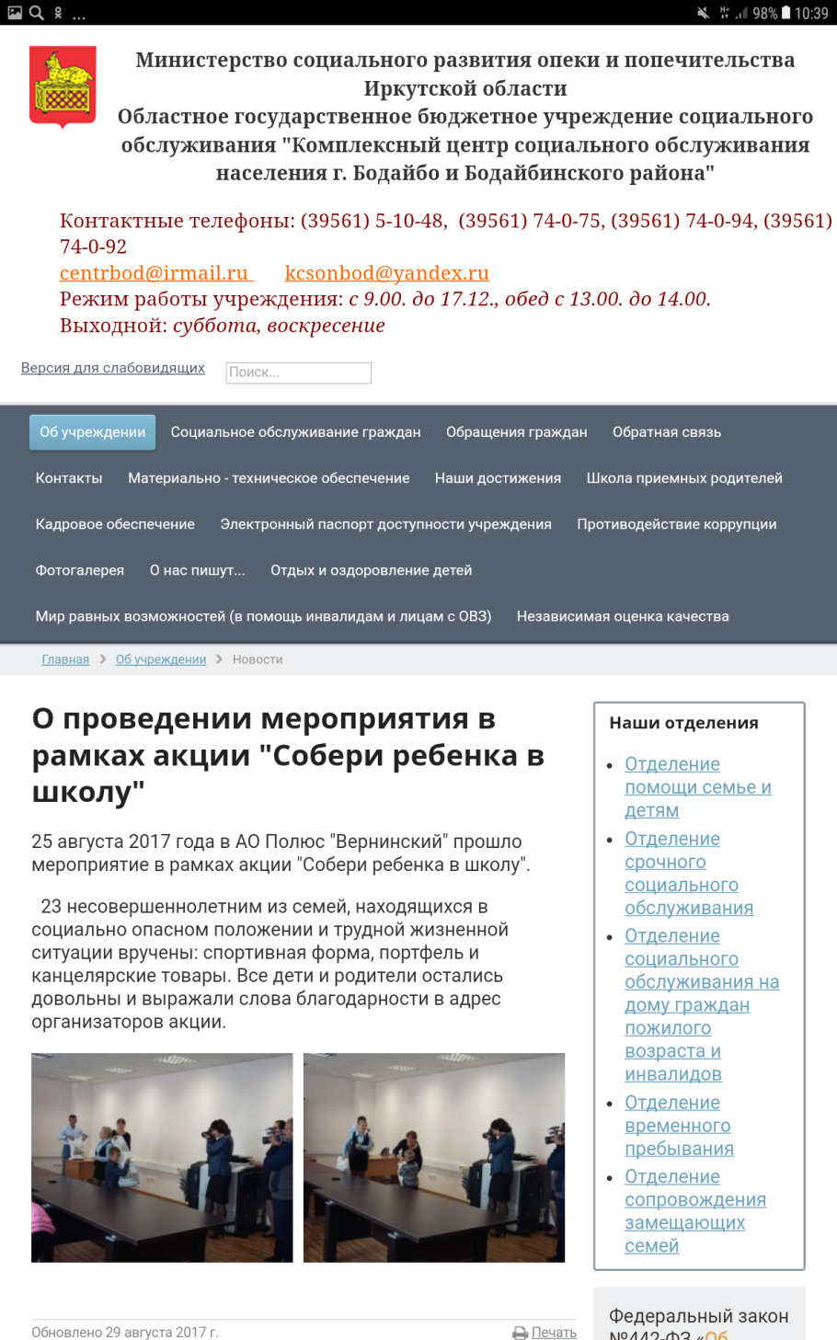
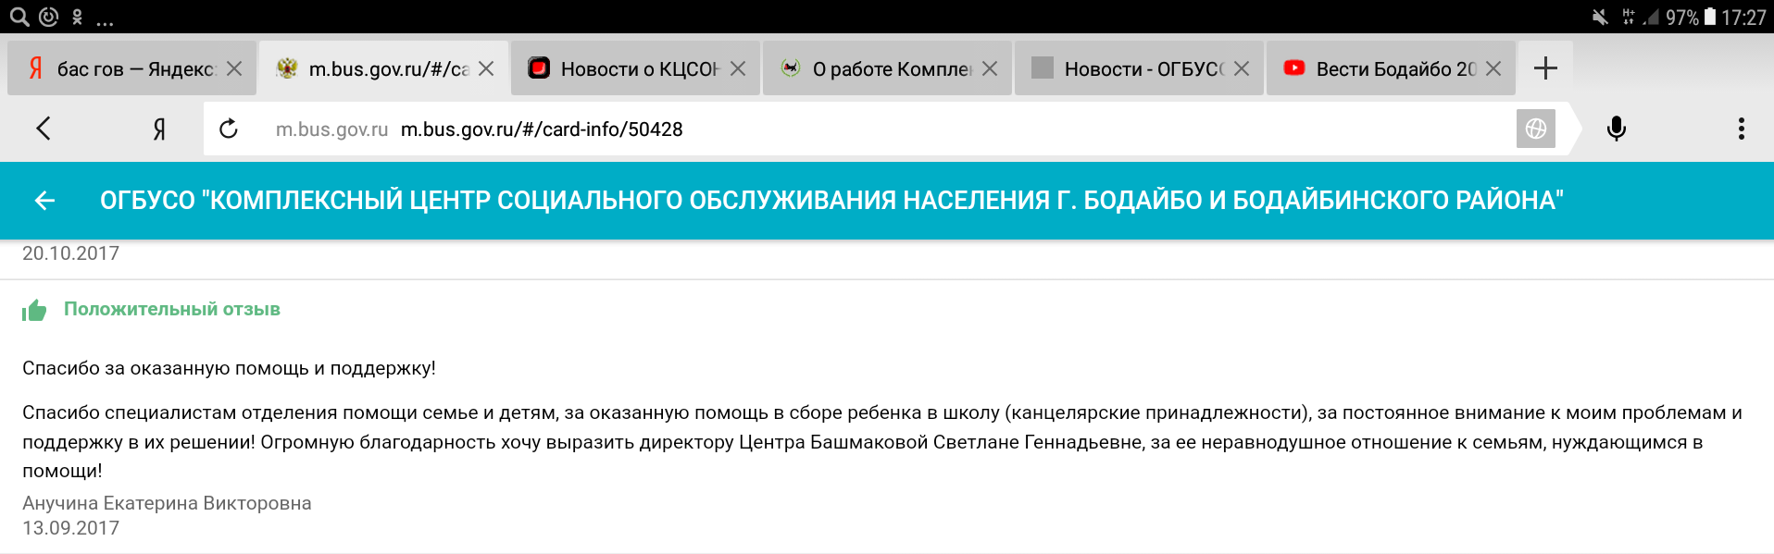
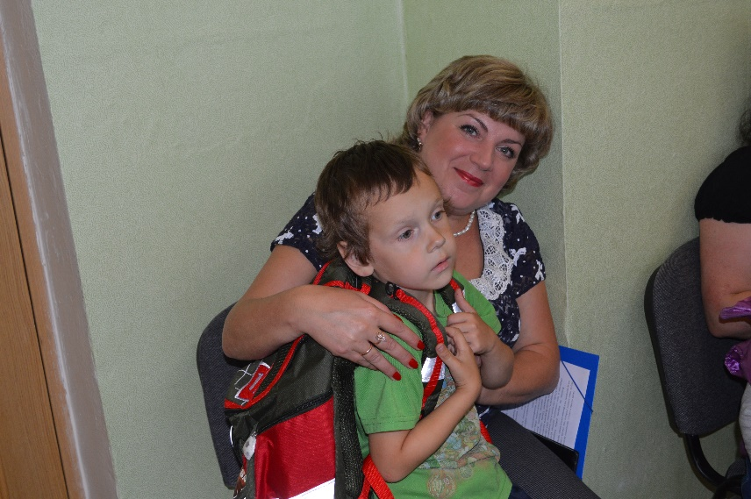
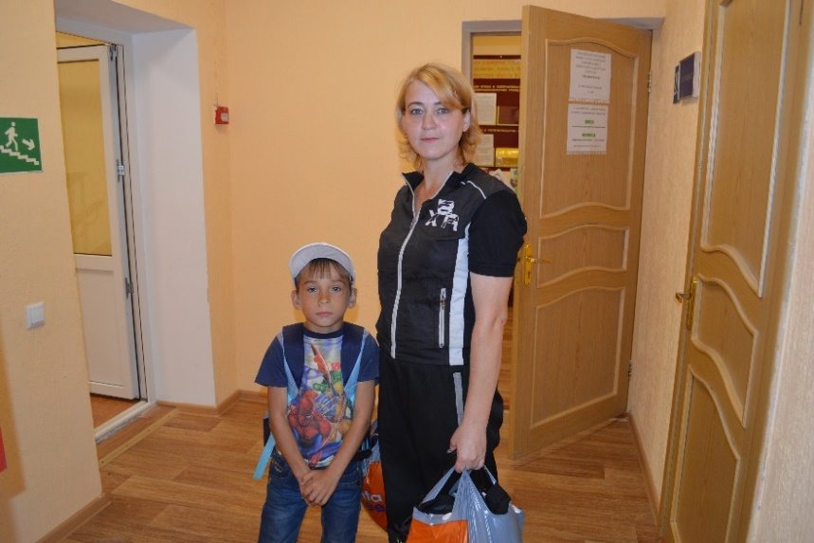
Отзывы о проведенной акции «Снова в школу!»
Общее количество детей которым оказана адресная помощь – 269

Slide 12

видео
Вручение школьных принадлежностей работниками АО «Полюс Вернинское»

Slide 13
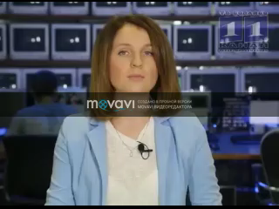
видео
Вручение школьных принадлежностей работниками прокуратуры г. Бодайбо и района, Бодайбинского городского суда, Уголовно- исполнительной инспекции

Slide 14
В рамках деятельности учреждения сформирован перечень работ, услуг для выполнения которых привлекаются добровольцы/волонтеры:
- проведение акций (уборка жилых помещений, помощь в уборке территории, бесплатная стрижка, помощь в сборе детей в школу, помощь в сборе необходимой мебели, бытовых техники для малоимущих семей, сезонных вещей для детей и т.д.);
-проведение досуговых/социализирующих мероприятий, акций, выставок творчества, соревнований и других мероприятий для семей с детьми, пожилых граждан и инвалидов.
Учреждение привлекает добровольцев (волонтеров) самостоятельно, с некоторыми организациями заключены соглашения о взаимодействии: Совет ветеранов, Общество инвалидов, «Детская городская библиотека» и др.

Slide 15
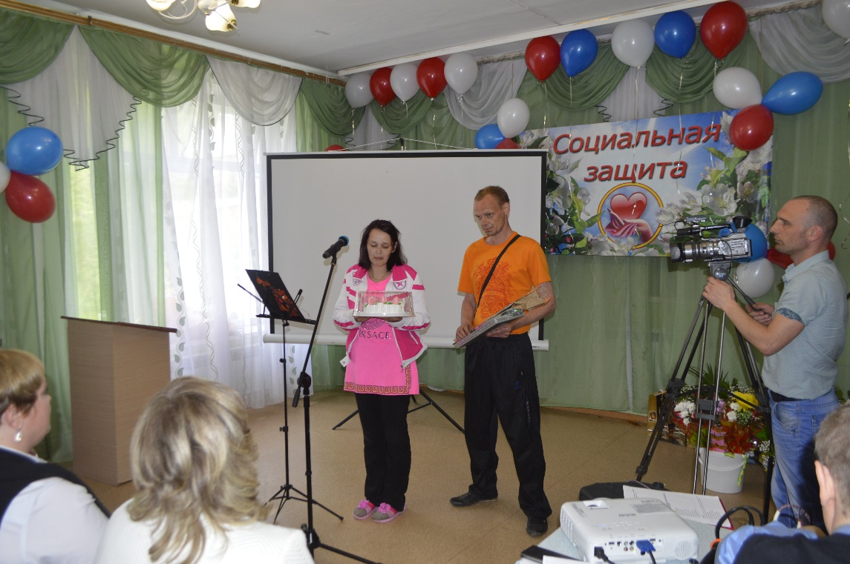
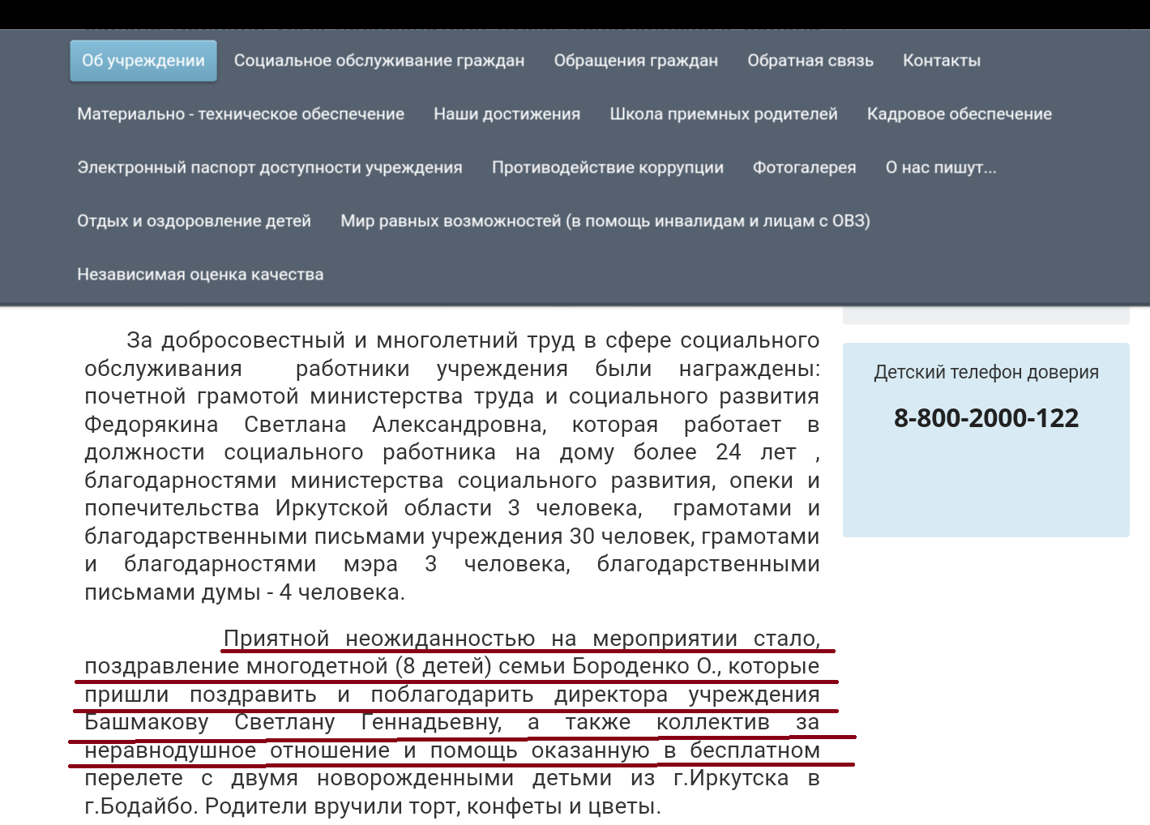
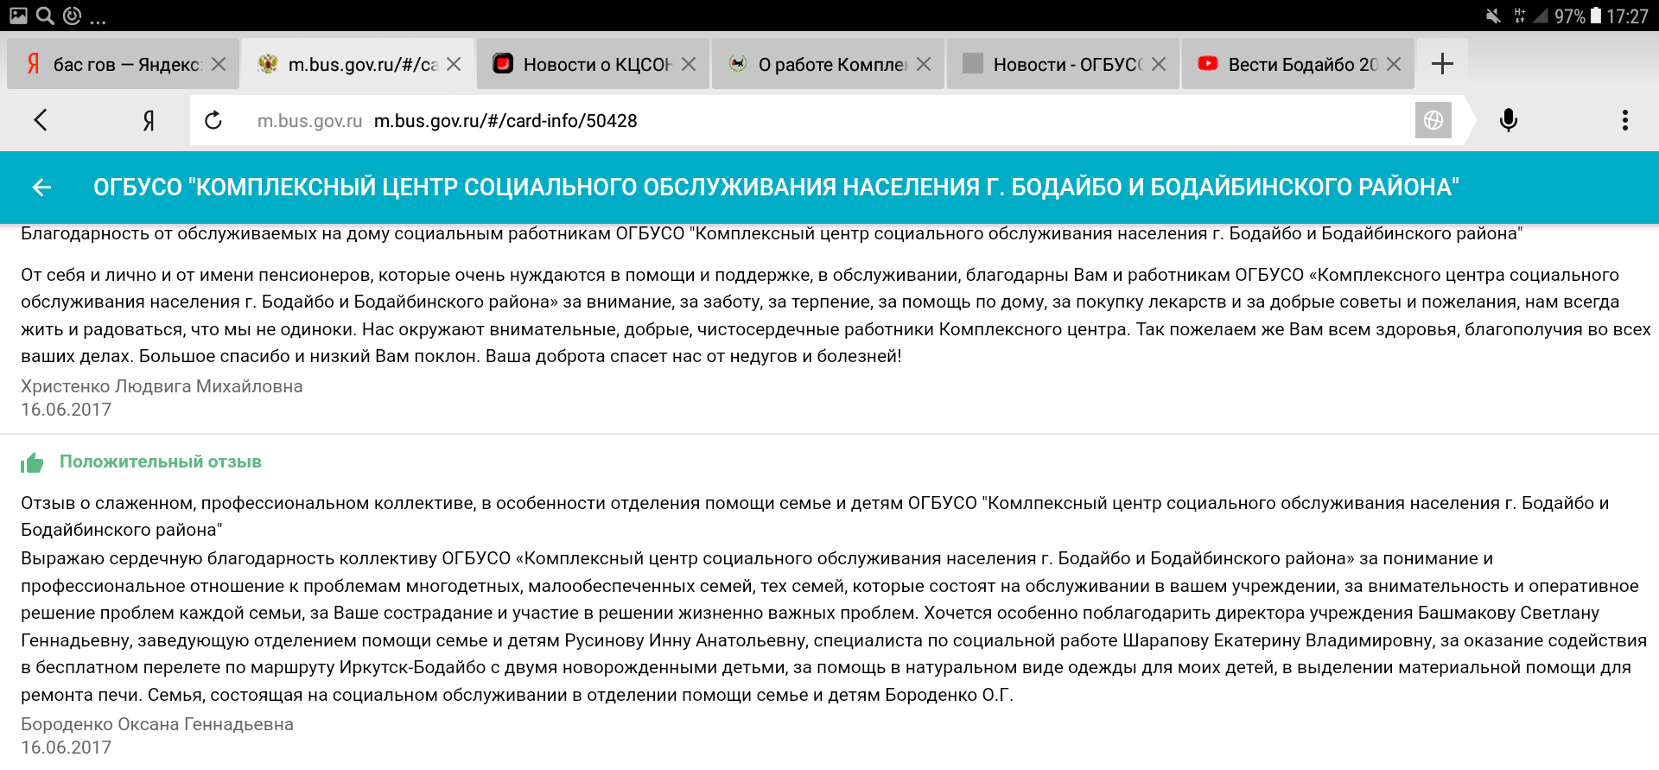
Слова благодарности от получателей социальных услуг!

Slide 16
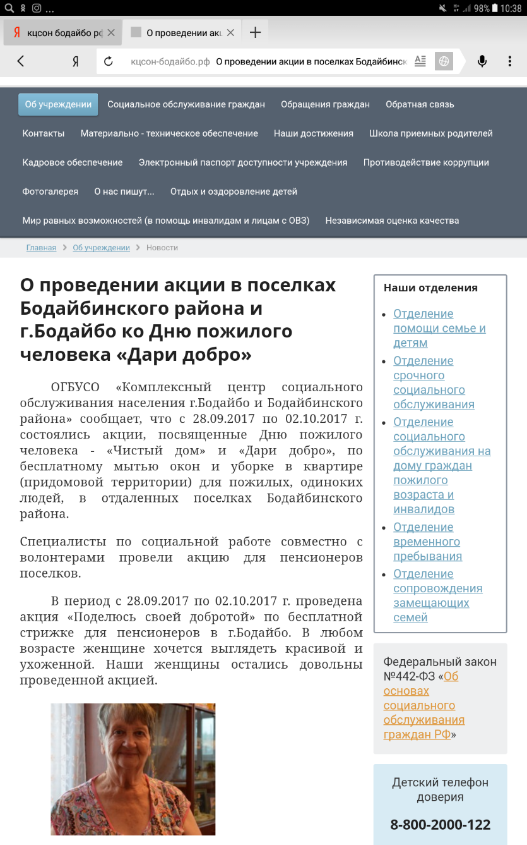
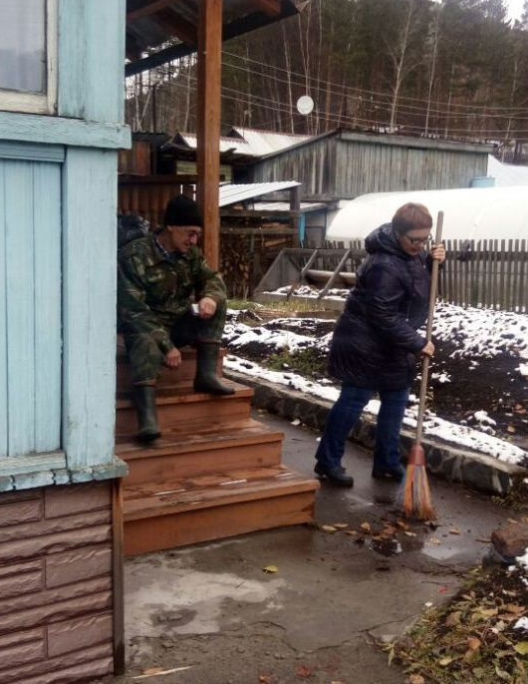
Акции ко Дню пожилого человека
«Дари добро!»
Специалистами по социальной работе совместно с волонтерами провели акцию в отдаленных поселках: провели уборку квартир, помыли окна, убрали придомовые территории

Slide 17
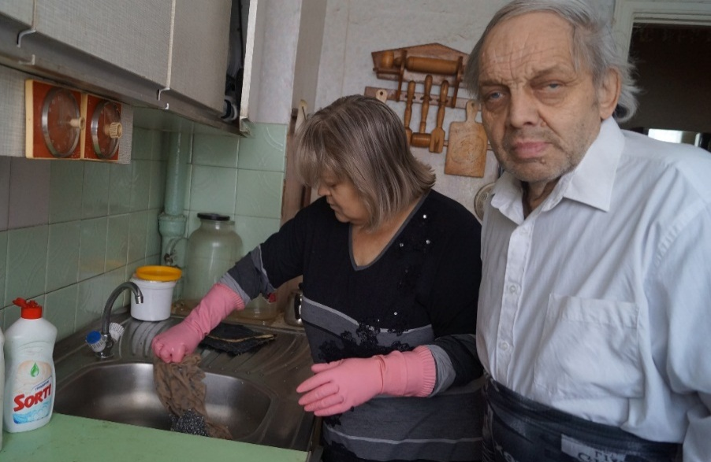
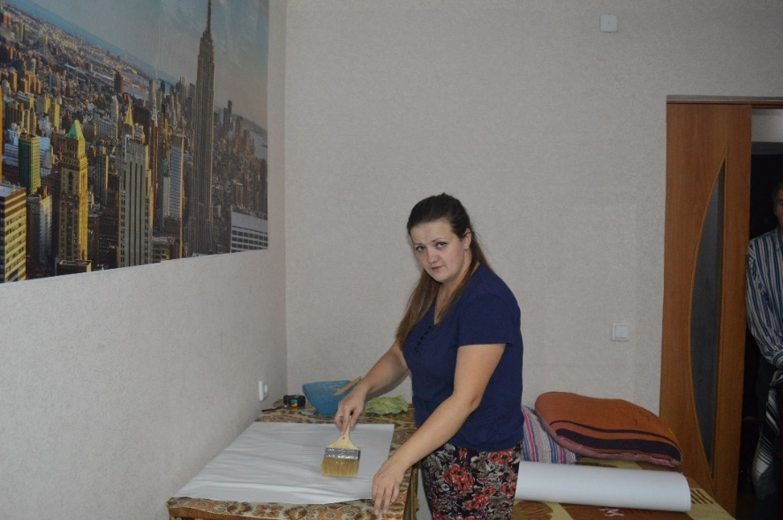
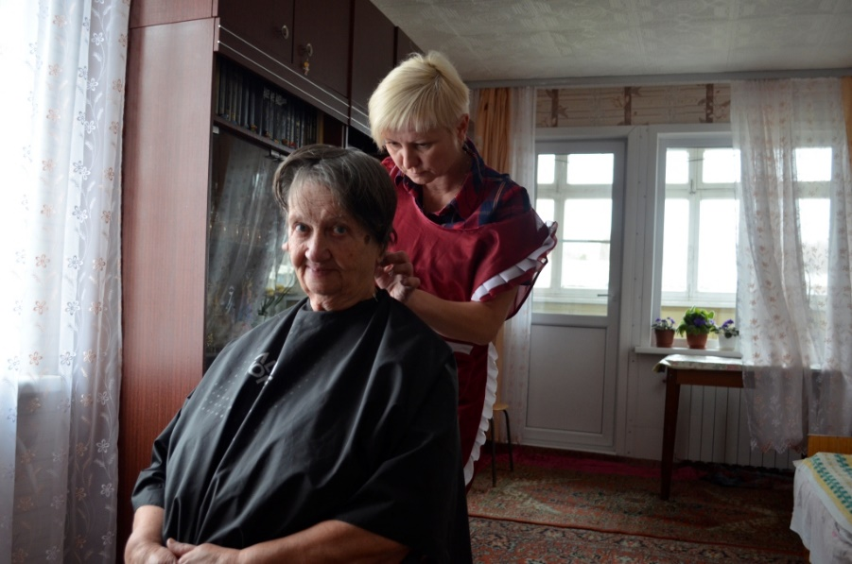
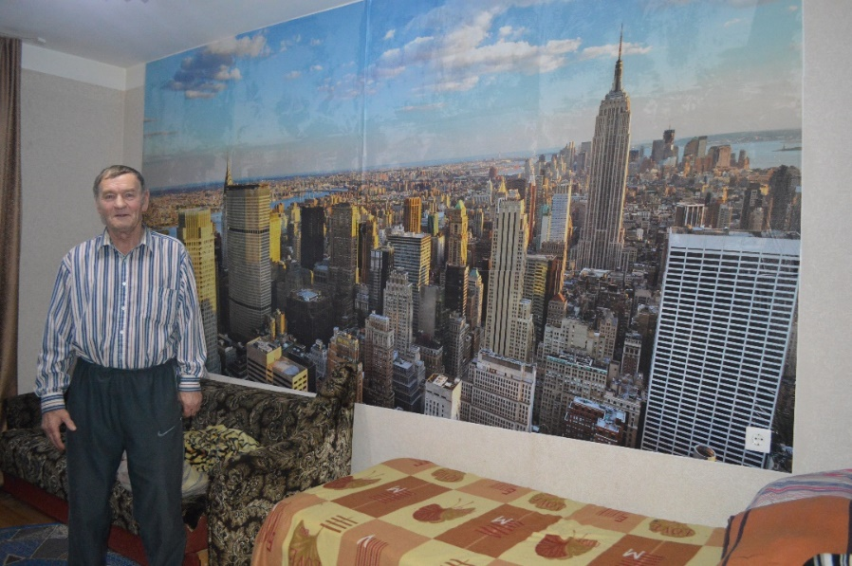
Уборка квартир
Поклейка обоев
Бесплатные парикмахерские услуги

Slide 18
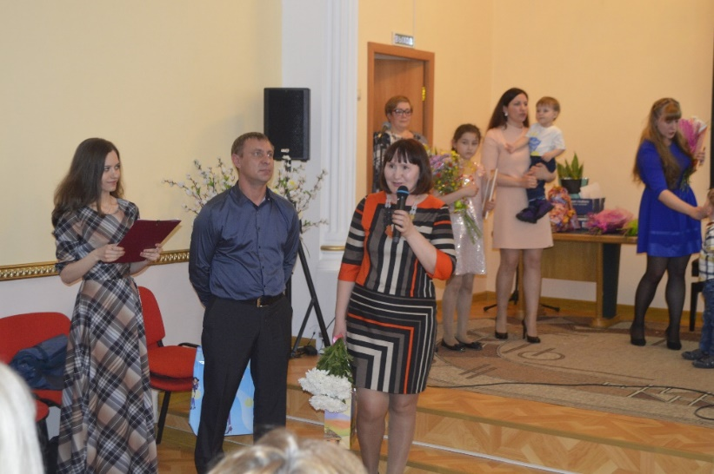
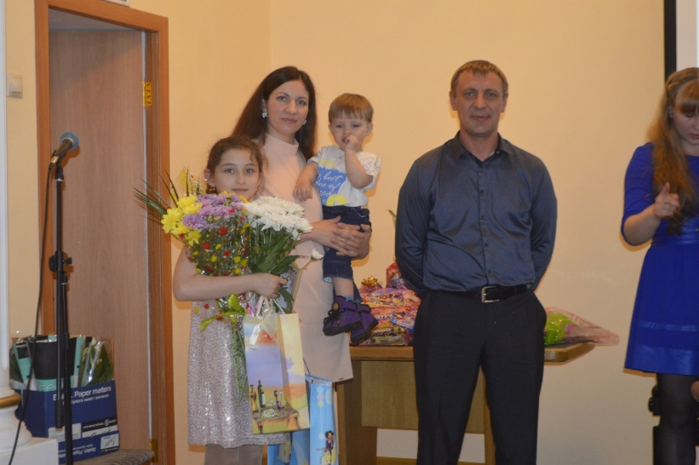
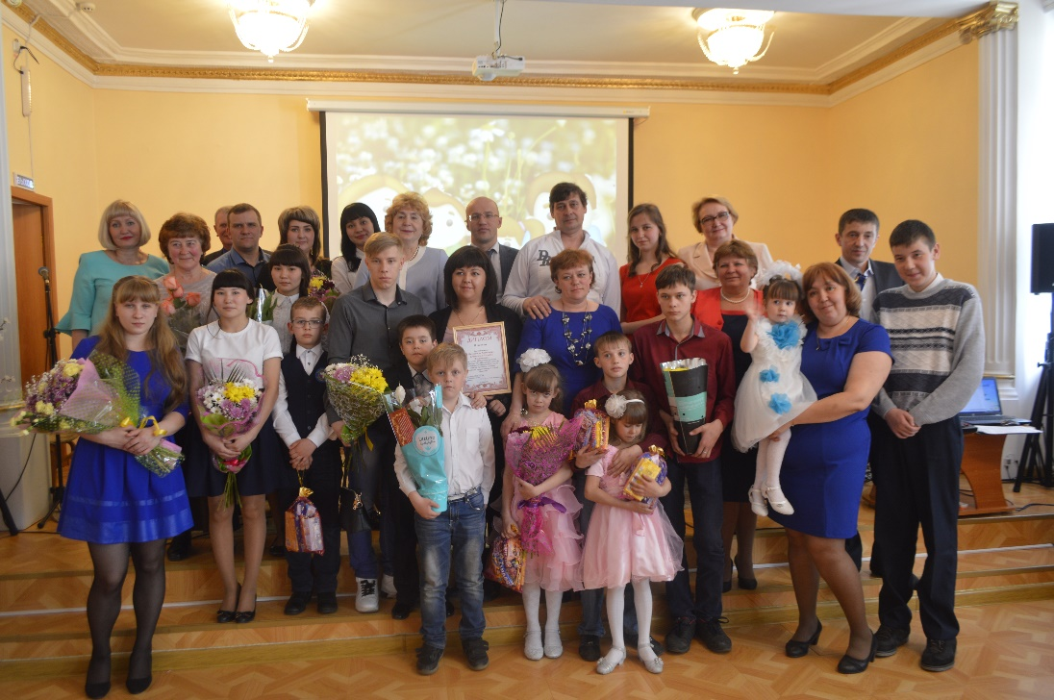
Конкурс «Почетная семья – 2017»
Для награждения участников районного конкурса «Почетная семья- 2017», были привлечены добровольцы из числа организаций, в которых работают участники

Slide 19
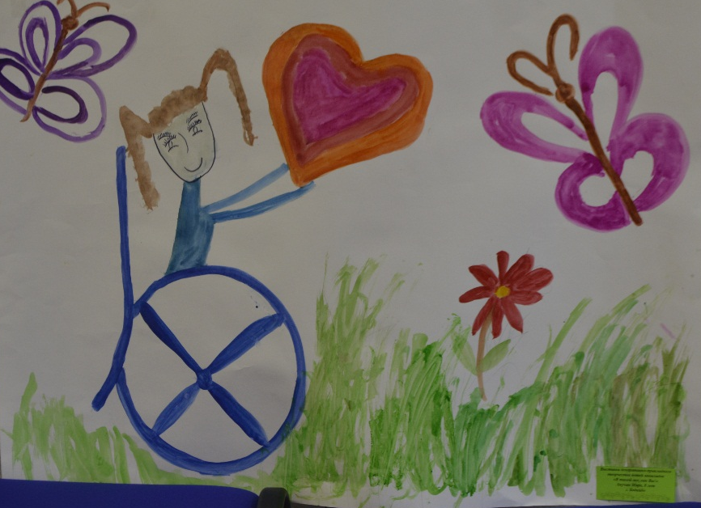
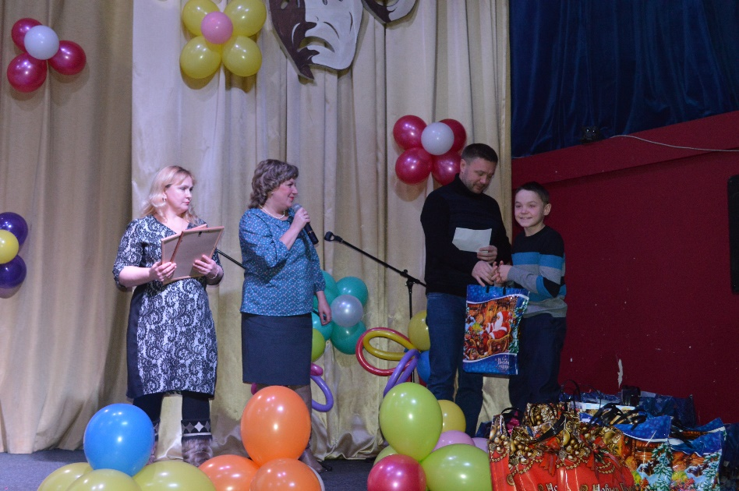
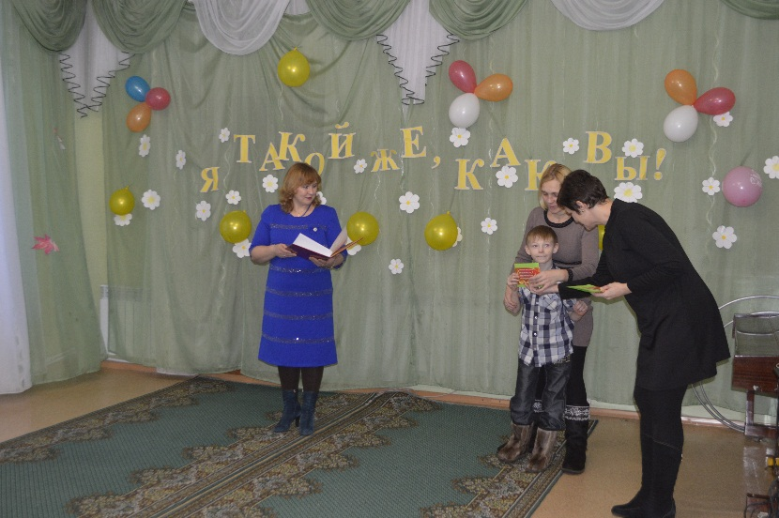
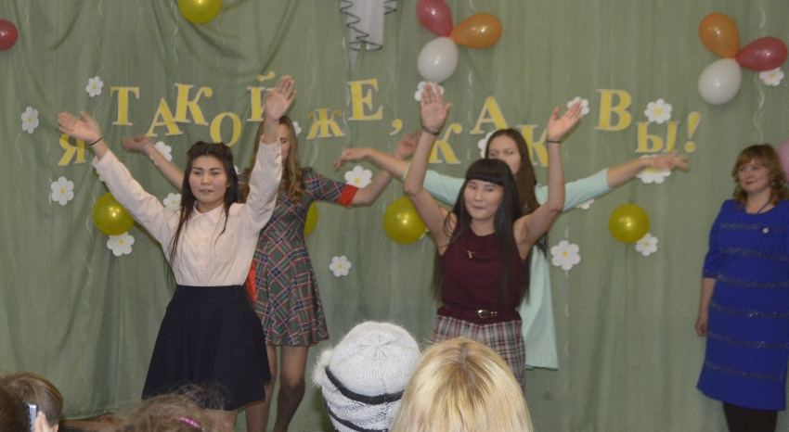
Выставка творчества детей-инвалидов
«Я такой же как Вы!»
Уже третий год подряд на территории района проводится выставка творчества детей – инвалидов «Я такой же как Вы!», где волонтеры помогают оформить выставку в организациях г. Бодайбо и приобретают подарки для каждого участника выставки.

Slide 20
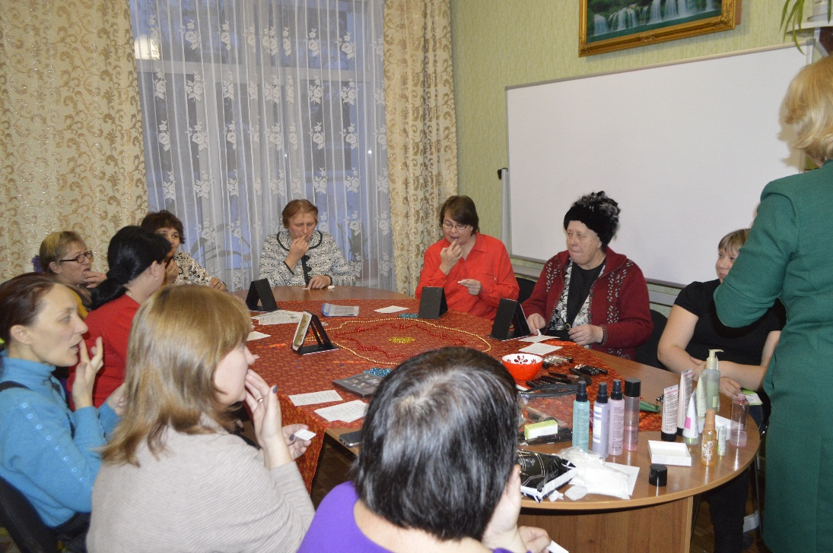
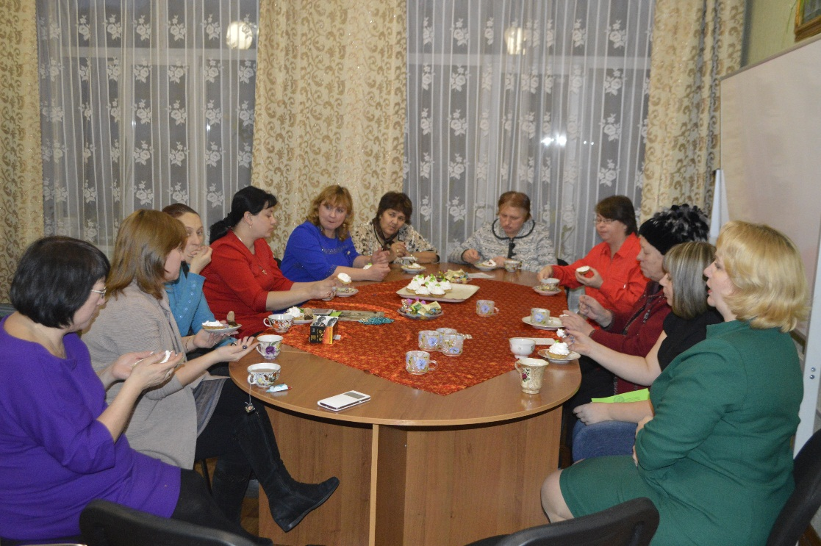
На базе учреждения организован клуб по интересам для родителей детей-инвалидов, на встречах которого приглашенные волонтеры проводят для мам мастер-классы по красоте и чаепития.

Slide 21
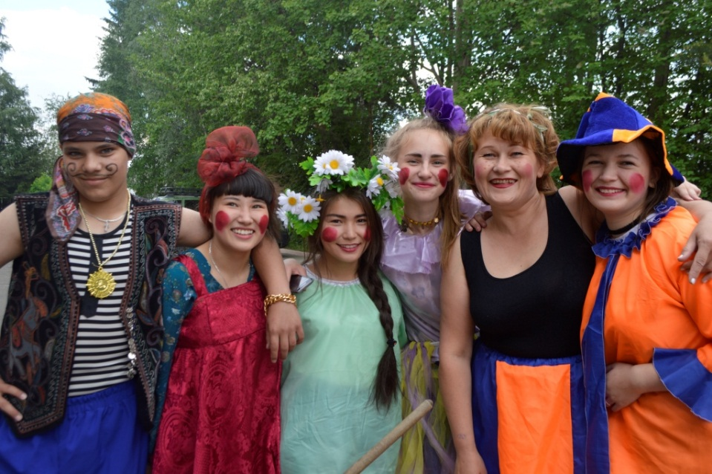
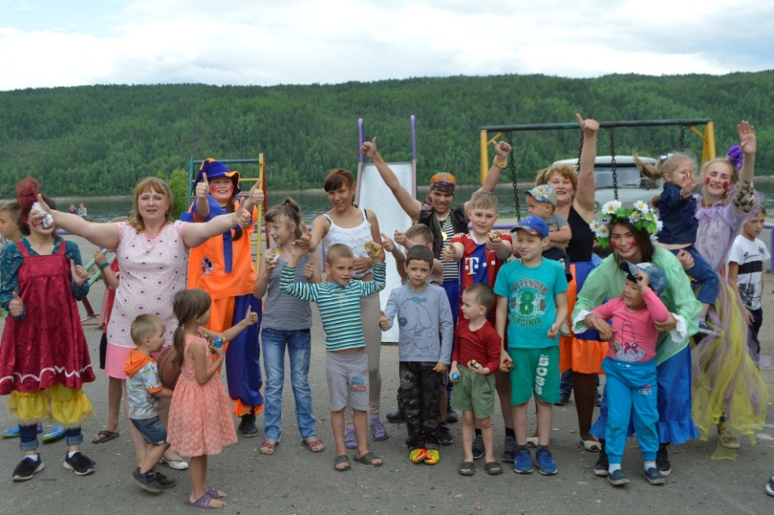
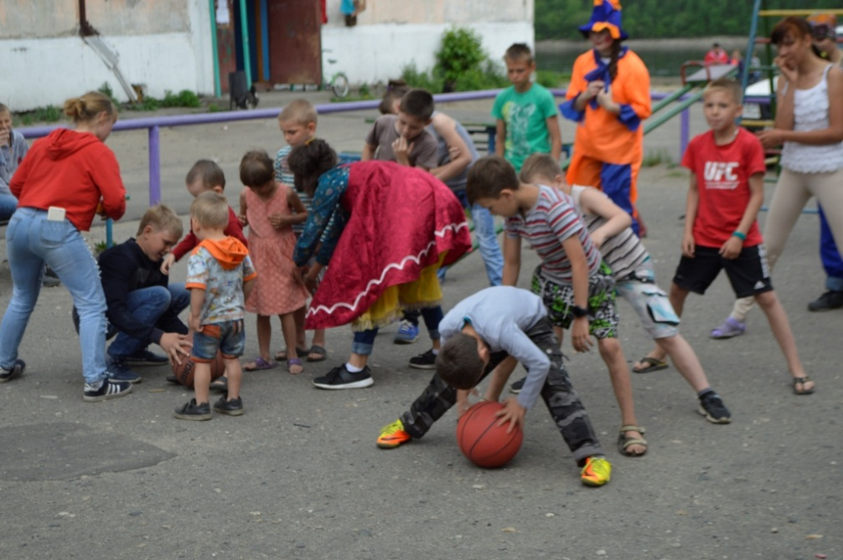
Акция «Улыбка детворы во все дворы!»
Цель акции – организация досуга детей в летний период.

Slide 22
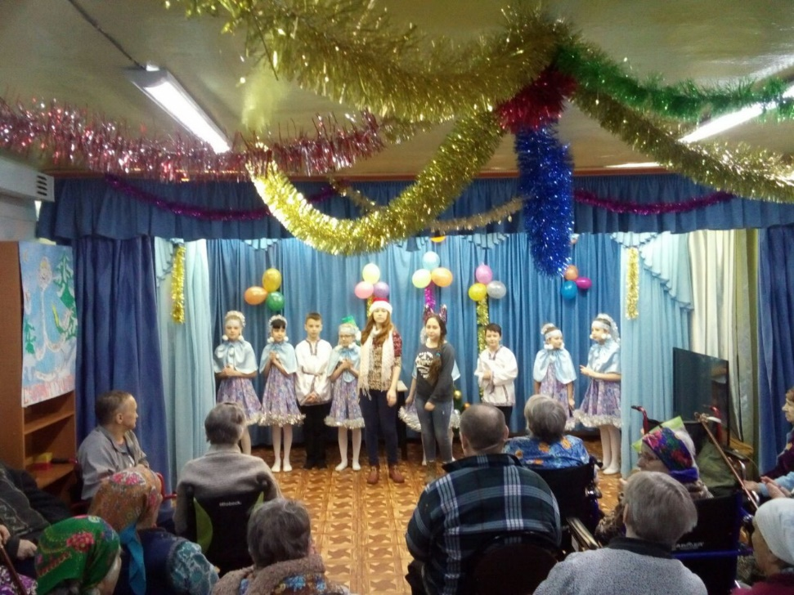
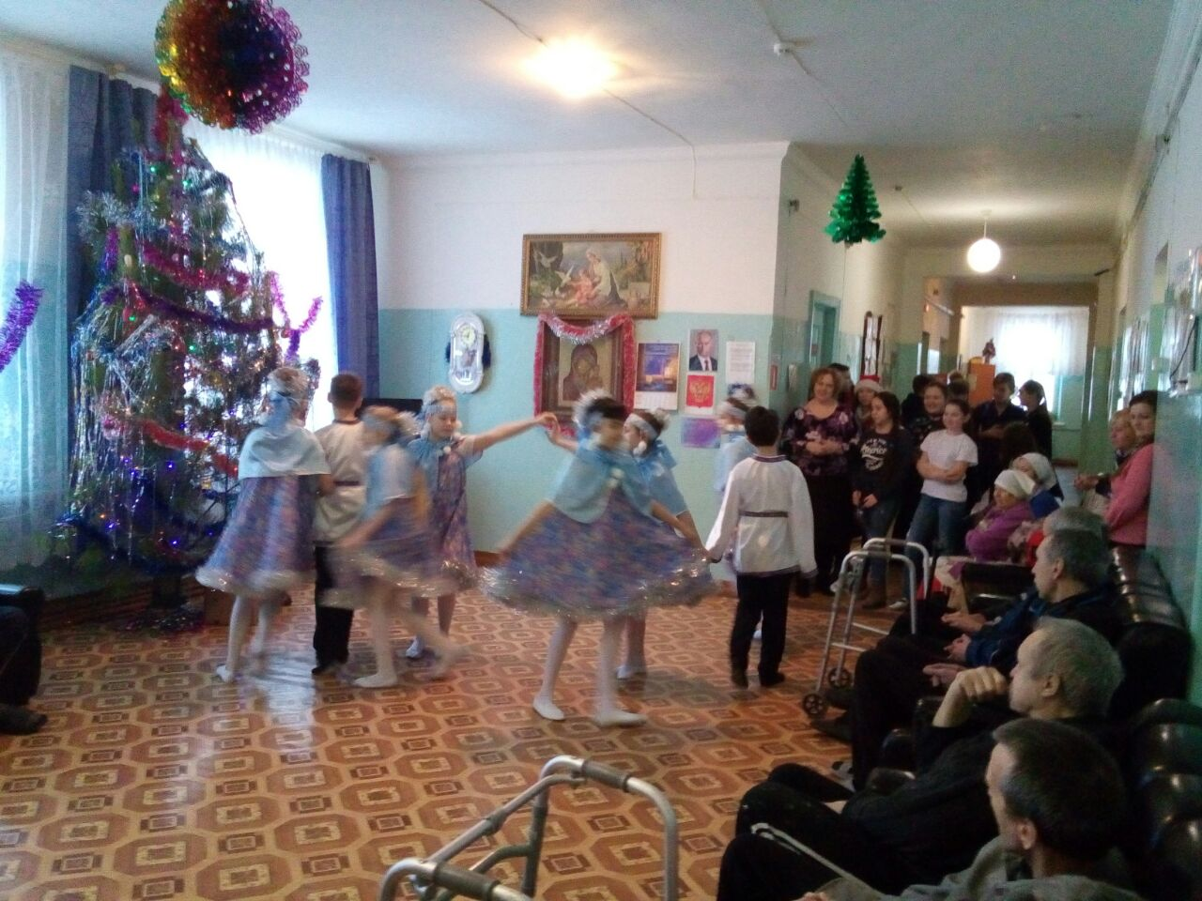
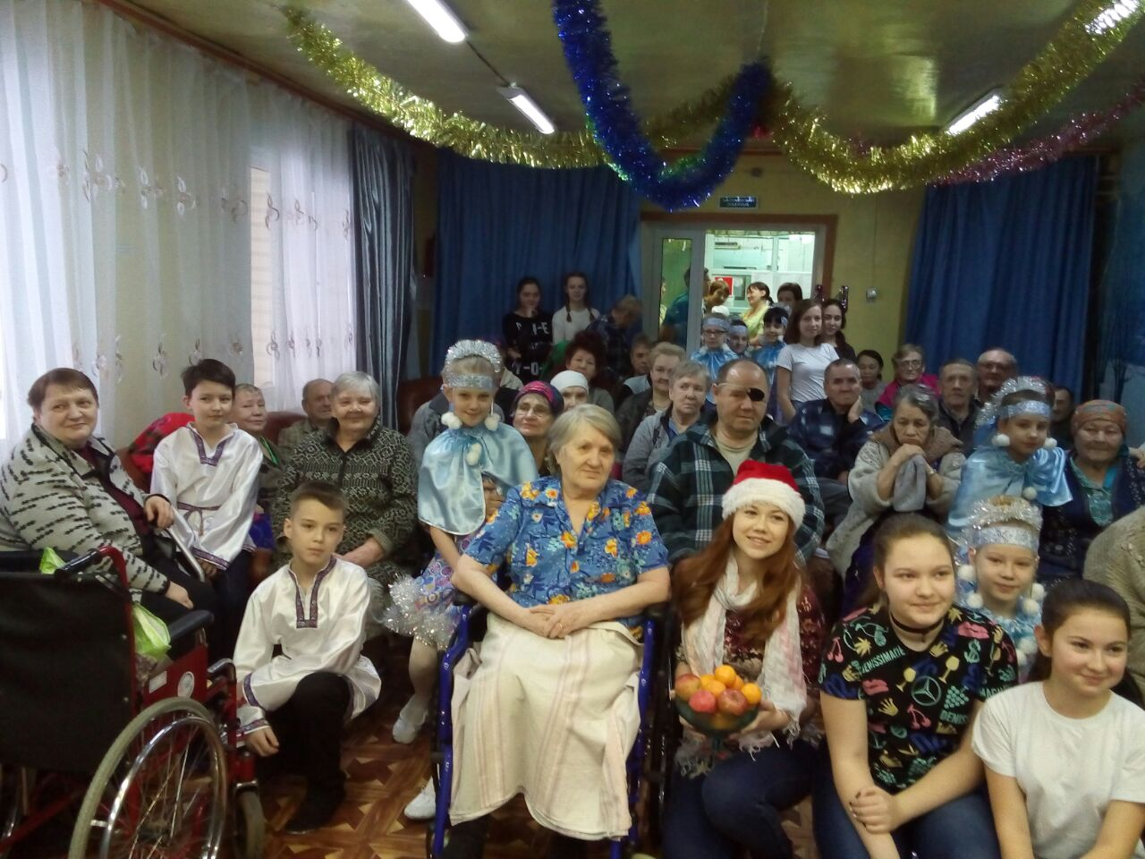
«Апельсиновая акция»
05.01.2017 г. волонтеры г. Бодайбо организовали и провели Новогоднюю акцию «Апельсиновое настроение» для граждан пожилого возраста и инвалидов, проживающих в Бодайбинском Доме-интернате и в отделении временного пребывания п. Мамакан.
Волонтеры выступили с праздничными танцевальными номерами, исполнили песни, по окончанию праздничной программы вручили каждому проживающему апельсин.

Slide 23

Помощь добровольцев в организации участия детей-сирот и детей, оставшихся без попечения родителей, детей-инвалидов
в областном фестивале «Байкальская звезда»

Slide 24
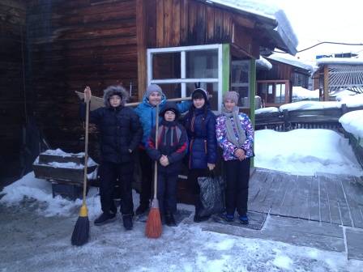
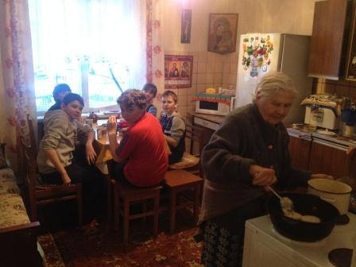
Акция «Забота о Ветеранах!»
Участковым специалистом по социальной работе п. Кропоткин совместно с учениками поселковой школы в рамках акции «С заботой о ветеранах» проведен субботник по очистке от снега памятного мемориала жителям поселка, погибшим в годы Великой отечественной войны.
Так же ребята помогли престарелой жительнице поселка убрать снег во дворе. Хозяйка отблагодарила ребят и угостила их чаем с оладьями. В дальнейшем ребята будут оказывать посильную помощь ветеранам и пенсионерам поселка.

Slide 25
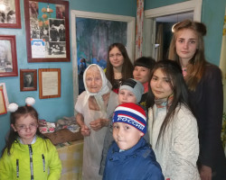
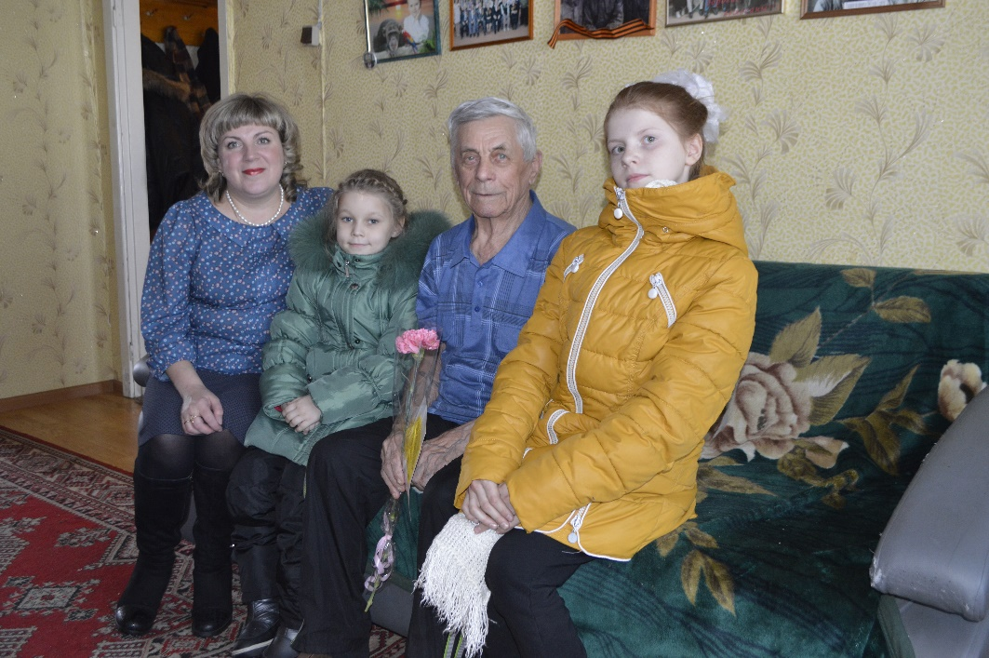
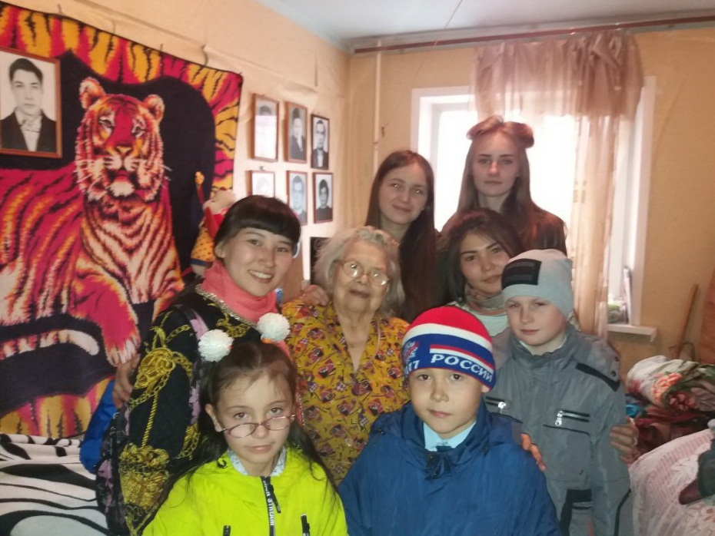
Ежегодно школьники поздравляют Ветеранов ВОВ с Днем Победы и дарят открытки сделанные своими руками. Так же дети слушают рассказы из жизни Ветеранов, рассказывают свои истории, ведь общение не маловажно для одиноких пожилых людей.

Slide 26




Акция «Уборка могил Ветеранов ВОВ»
Ежегодно сотрудники ОГБУСО «Комплексный центр социального обслуживания населения г. Бодайбо и Бодайбинского района» совместно с волонтерами провели уборку заброшенных могил Ветеранов Великой отечественной войны.

Slide 27



Помощь волонтеров в повседневной жизни пенсионерам, семьям в трудной жизненной ситуации и семьям находящимся в социально-опасном положении

Slide 28




